Slide 1
Projekt zespołowy · 2026
UrbanHealthSim
Demograficzna symulacja populacji agentowej
z modelem dynamicznego ryzyka chorób przewlekłych
OPIEKUNOWIE
dr inż. Franciszek Rakowski · dr Jan Kisielewski
Interdyscyplinarne Centrum Modelowania Matematycznego i Komputerowego UW · Simmundi
ZESPÓŁ
Anna Strugielska · kierownik
Weronika Dąbrowska · Magdalena Jarońska · Wojciech Ofiara

Slide 2
I
Wstęp
Cele projektu · Czym jest model agentowy?

Slide 3
Cele projektu
Budowa modelu agentowego - cyfrowego bliźniaka subpopulacji Polski - dla 50 000 agentów i w czasie 50 lat z założeniami polskiej demografii.
Kalibracja współczynników urodzeń, zgonów i dzietności z danych GUS 2021.
Wdrożenie modelu dynamicznego ryzyka z biologiczną pamięcią agenta.
Wykonanie optymalizacji parametrów i znalezienie reguły stabilności populacji.
Wykonanie aplikacji interaktywnej z suwakami manipulującymi czynnikami ryzyka.
Wnioski demograficzne, zdrowotne.

Slide 4
Czym jest model agentowy?
Model makro
Model agentowy
Populacja jako jedna liczba.
Całe grupy zmieniają swój stan w sposób szybki, ale niewrażliwy na zróżnicowanie.
Każdy mieszkaniec to osobny obiekt.
Jednostki podejmują decyzje lokalnie, tworząc nieprzewidywalny wzorzec zachowań populacji.
Po co? Aby zobaczyć, jak czynniki ryzyka na poziomie jednostki (np. palenie, otyłość, nadciśnienie) przekładają się na kształt piramidy wiekowej i strukturę zdrowia populacji w perspektywie 50 lat.

Slide 5
II
Źródła danych
GUS Polska · Białystok+ · Bazy danych

Slide 6
Dwa filary danych
1 · Demografia
2 · Dane zdrowotne
GUS Polska 2021
Program Białystok+ - kohortowe dane medyczne
WHO
ESC
CDC
IARC
Framingham Heart Study
ATP III
GLOBOCAN 2020
Model agentowy czerpie demografię z GUS-u i programu Białystok+, natomiast dane zdrowotne z baz danych.

Slide 7
III
Budowa i kalibracja
Architektura modelu · Optymalizacja parametrów · Wyniki pośrednie

Slide 8
Architektura modelu
SimulationEngine
├── citizens: Dict[int, Citizen]
├── households: Dict[int, Household]
└── disease_model: DiseaseModel
├── HAZARD_BETA (β = ln HR)
├── BASELINE_HAZARD (λ₀)
├── AGE_HAZARD_GROWTH (γ_age)
└── MORTALITY_GAMMA (γ_d)
Citizen
├── age_months, sex, alive
├── diseases, risk_factors
└── cumulative_hazard
Cztery klasy modelu
SimulationEngine
silnik symulacji
citizens
agenci
households
gospodarstwa domowe
gospodarstwo
disease_model
parametry chorób

Slide 9
Parametry modelu i ich optymalizacja
Parametry modelu:
FM (Fertility Multiplier) - mnożnik płodności
MM (Mortality Multiplier) - mnożnik śmiertelności
Optymalizacja parametrów:
Metoda gridsearch (przeszukiwanie przestrzeni FM i MM, aby znaleźć punkty stabilności populacji):
Przestrzeń poszukiwań: |FM|=|MM| = 12. FM={0.4, …, 2.5}, MM={0.3, …, 1.6}. Razem 12 × 12 = 144 kombinacje.

Slide 10
Wyniki optymalizacji parametrów
Tryb | Czas obliczeń
Przybliżony | 30 s
Pełny model agentowy | ~50 min
Tryb przybliżony używa matematycznego modelu bez uruchamiania modelu agentowego. Brak modelowania struktury wiekowej.
Strategia 2-stopniowa: tryb przybliżony do szybkiej eksploracji, model agentowy do weryfikacji.

Slide 11


Reguła stabilności populacji
Tryb przybliżony
Model agentowy
Funkcja oceny stabilności populacji:
score = (N_final − N_init) / N_init * 100%
N_init - liczebność populacji początkowej N_final - liczebność populacji końcowej
Punkt stabilności: wymagana jest około dwukrotnie wyższa płodność niż obecnie, aby populacja przestała się kurczyć.

Slide 12
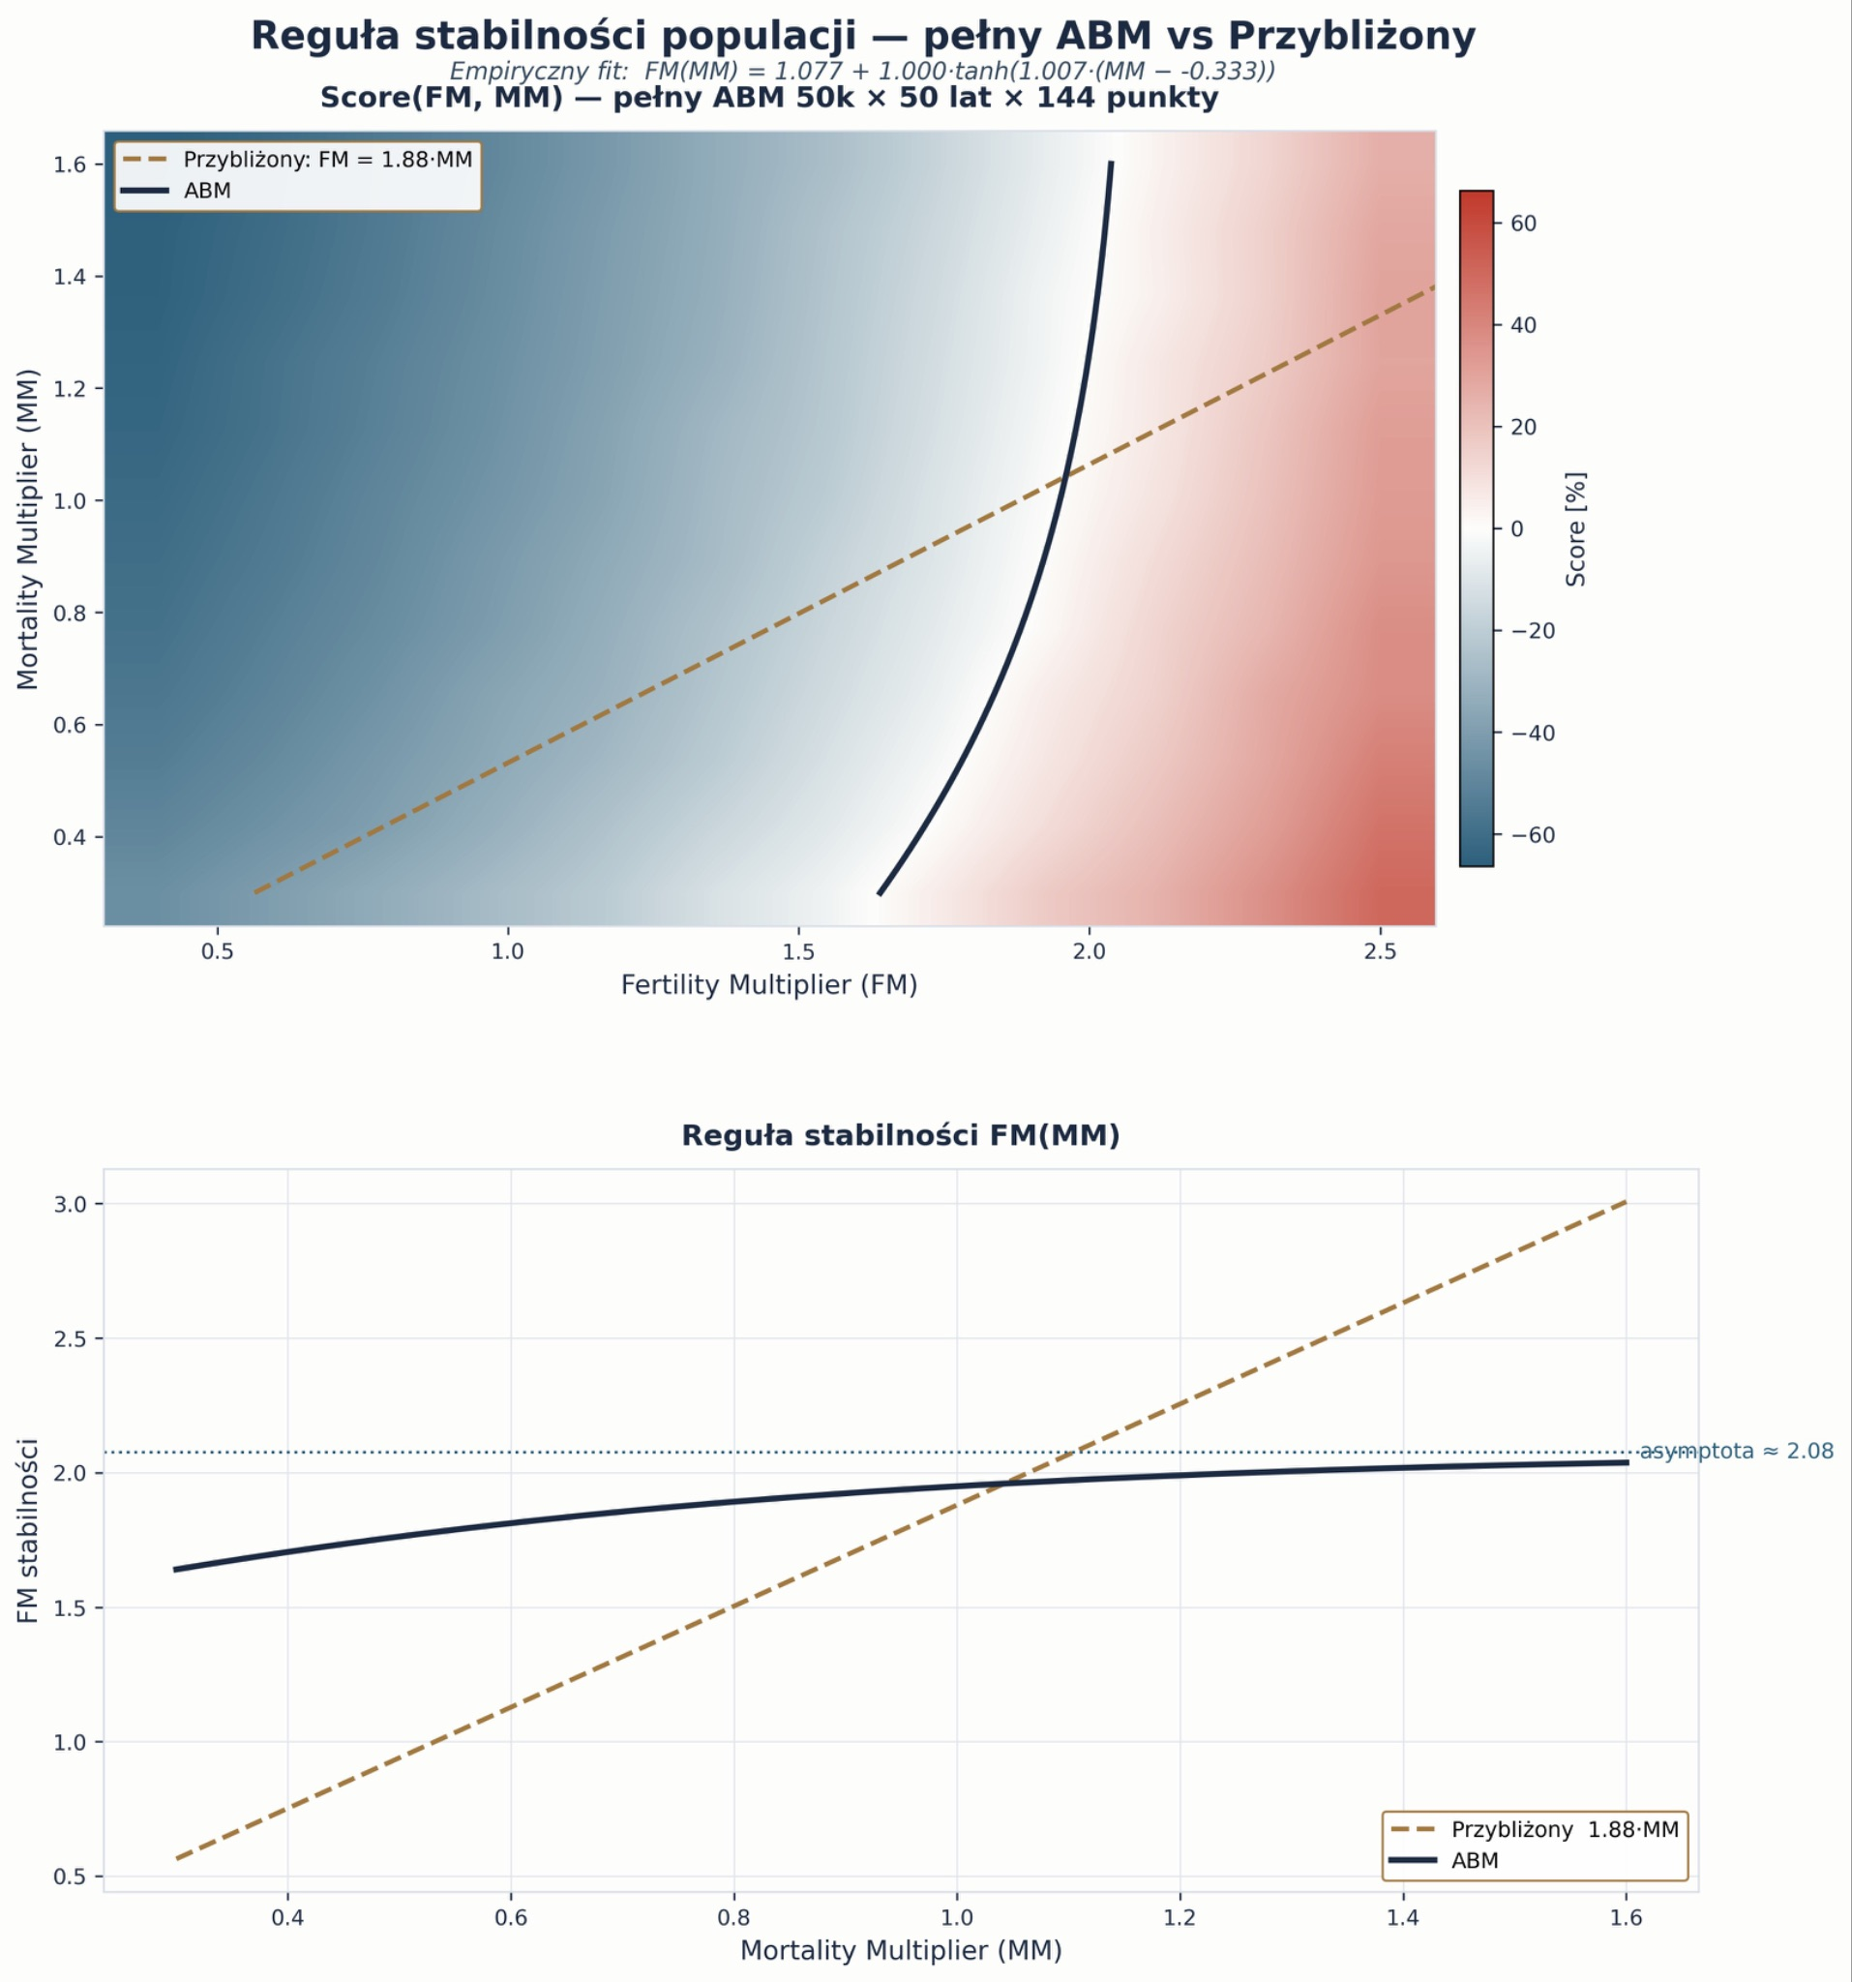
Wyniki optymalizacji parametrów

Slide 13
IV
Czynniki ryzyka
Czynniki ryzyka · Model Coxa

Slide 14
Czynniki i współczynniki ryzyka
Czynniki ryzyka | HR · choroby serca | HR · rak płuc
palenie | 2.5 | 15.0
otyłość (BMI ≥ 30) | 1.7 | -
aktywność fizyczna | 1.4 | 1.2
nadużywanie alkoholu | 1.3 | 1.3
wysoki poziom cholesterolu | 2.0 | -
nadciśnienie | 2.2 | -
uwarunkowania genetyczne | 1.5 | 1.5
Współczynnik ryzyka (HR-hazard ratio): ile razy zwiększa się chwilowe ryzyko wystąpienia zdarzenia (choroby), jeżeli dany czynnik ryzyka jest obecny.

Slide 15



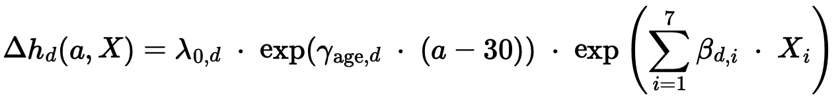






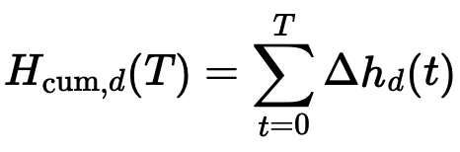

Model Coxa
Dla agenta w wieku (lata) z czynnikami ryzyka
i dla choroby {choroby układu krążenia, rak płuc}, miesięczny przyrost ryzyka wystąpienia danej choroby wynosi:
gdzie:
• - bazowe ryzyko miesięczne w wieku 30 lat.
• - tempo wykładniczego wzrostu ryzyka z wiekiem; model Gompertza.
•
• - czy agent ma czynnik ryzyka .
• - rośnie monotonicznie i reprezentuje biologiczne uszkodzenie skumulowane.

Slide 16

Przykład: 60-latek z 3 czynnikami ryzyka
Czynniki ryzyka: palenie papierosów, wysoki cholesterol, nadciśnienie.
Badamy miesięczne ryzyko wystąpienia chorób układu krążenia.
Bez czynników ryzyka:
Z czynnikami ryzyka:
Scenariusz | h / mies.
60-latek bez czynników ryzyka | 3.63 10⁻⁴
60-latek z 3 czynnikami ryzyka | 3.99 10⁻³
Relacja | 11×
Ryzyko wystąpienia chorób układu krążenia przy udziale podanych czynników ryzyka zwiększa się 11-krotnie.

Slide 17
Walidacja modelu
Test: 5 000 agentów × 10 lat. Porównanie ryzyka chorób u osób palących i osób niepalących.
Grupa | Skumulowane ryzyko chorób układu krążenia | Skumulowane ryzyko raka płuc
Osoby palące | 0.177 | 0.0423
Osoby niepalące | 0.063 | 0.0027
Relacja | 2.8× | 16×
U osób palących zwiększa się ryzyko wystąpienia każdej z chorób.

Slide 18
Aplikacja interaktywna
Kontrolki
Scenariusze
Rozmiar populacji: 1 tys.-100 tys.
Czas symulacji: 5-50 lat
FM (mnożnik płodności): 0.4-2.5
MM (mnożnik smiertelności): 0.3-1.6
7 suwaków czynników ryzyka - (0.0 → 3.0)
Nierealnie zdrowa populacja | Wszystkie czynniki ryzyka = 0.5
Najlepszy realny wariant | Wszystkie czynniki ryzyka = 0.7
Najgorszy wariant | Wszystkie czynniki ryzyka = 1.5

Slide 19
V
Wnioski
Demografia · Aspekty zdrowotne

Slide 20
Wnioski demograficzne i zdrowotne
Do osiągnięcia stabilności wymagana jest prawie dwukrotnie wyższa płodność niż obecnie.
Asymetria wrażliwości - model silniej reaguje na zmianę mnożnika śmiertelności niż na zmianę mnożnika płodności. Niska śmiertelność może zrekompensować niską płodność.
Palenie dominuje wśród czynników ryzyka raka płuc. Polityka antynikotynowa może mieć największy wpływ na zmniejszenie śmiertelności w populacji z powodu tej choroby.
Choroby układu krążenia ma kilka istotnych czynników ryzyka - występuje wieloprzyczynowość.
Kształt piramidy jest kluczowy - sama liczebność populacji mówi niewiele.

Slide 21
VI
Podsumowanie
Co zostało osiągnięte?

Slide 22
Co zostało osiągnięte?
Implementacja
Walidacja
ABM - model agentowy: 50 000 agentów × 50 lat
2 choroby (rak płuc, choroby układu krążenia), 7 czynników ryzyka
Optymalizacja - gridsearch (siatka 12×12) (tryb przybliżony i pełny model agentowy)
Interaktywna aplikacja Streamlit
Wszystkie wartości czynników otrzymane w projekcie pokrywają się z wartościami czynników podanymi na stronie GUS w marginesie błędu (różnice wynikają m.in. z uwzględnienia chorób w projekcie).

Slide 23
Dziękujemy za uwagę.
Pytania?
OPIEKUNOWIE
dr inż. Franciszek Rakowski · dr Jan Kisielewski · ICM UW
ZESPÓŁ
Anna Strugielska (kierownik)
Weronika Dąbrowska · Magdalena Jarońska · Wojciech Ofiara
ŹRÓDŁA
GUS Polska 2021 · Program Białystok+ · WHO · ESC · CDC · IARC · Framingham · ATP III · GLOBOCAN 2020

Slide 24
Pętla symulacji
for month in range(600): # 50 lat × 12 miesięcy
age_all() # +1 miesiąc
handle_deaths() # 3-fazowy model Coxa:
# a) akumulacja H_cum
# b) inicjacja choroby z P = 1 − exp(−Δh)
# c) mortality = base × cox_mult × MM
handle_births() # ASFR × FM × redukcja chorób
handle_household_splits()
update_health_states()
if month % 12 == 0:
collect_yearly_stats() # piramida, populacja
180 mln
~90 s
Operacji
Jedna symulacja (50 lat)

